Slide 1
EL SECTOR AGROPECUARIO Y EL CAMBIO CLIMATICO EN EL SALVADOR
Agricultura y Cambio Climático en EL Salvador: Desafíos Nacionales y Perspectivas Hacia la COP-21
Reynaldo Adalberto López Landaverde
Facultad de Ciencias Agronómicas
Universidad de El Salvador
Mayo 12 - 2015

Slide 2
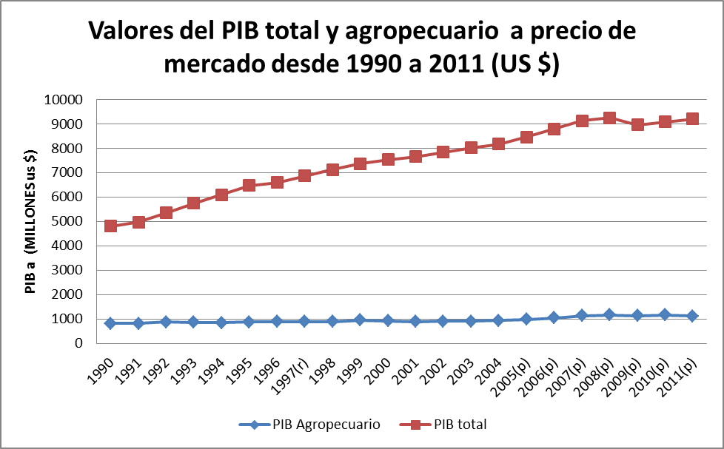
Contribución del PIB agropecuario al PIB Nacional 1989-2011

Slide 3
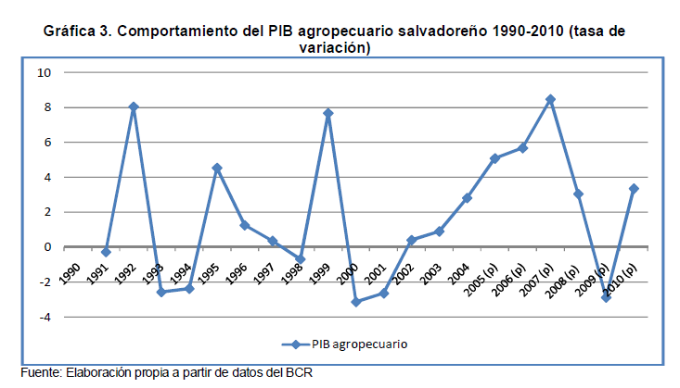
Fuente: Ramirez Cruz Fatima Carolina et al. 2011. Análisis Estructural del Sector Agropecuario en El Salvador: Evolución e implicaciones en la SAN del sector rural. Tesis. UCA

Slide 4
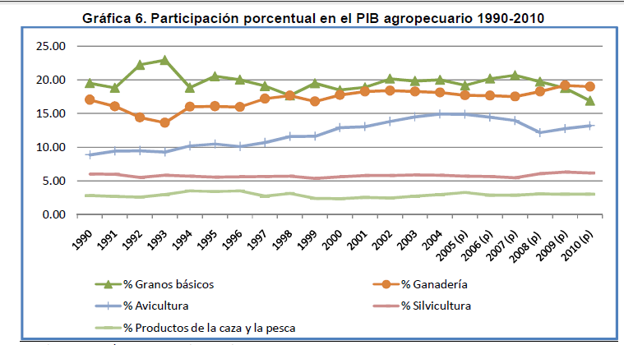
Fuente: Ramirez Cruz Fatima Carolina et al. 2011. Análisis Estructural del Sector Agropecuario en El Salvador: Evolución e implicaciones en la SAN del sector rural. Tesis. UCA

Slide 5
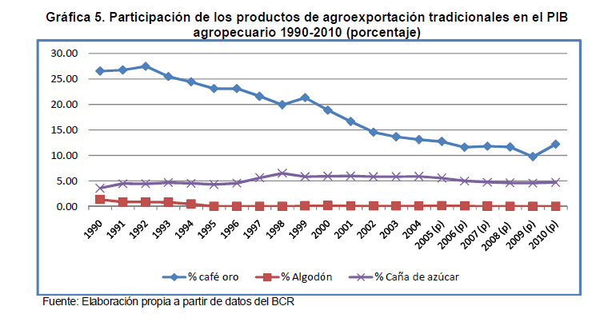
Fuente: Ramirez Cruz Fatima Carolina et al. 2011. Análisis Estructural del Sector Agropecuario en El Salvador: Evolución e implicaciones en la SAN del sector rural. Tesis. UCA

Slide 7
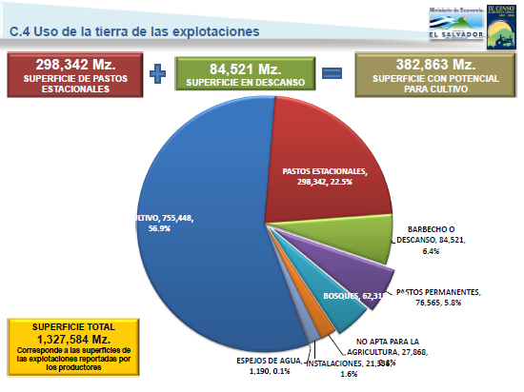

Slide 8
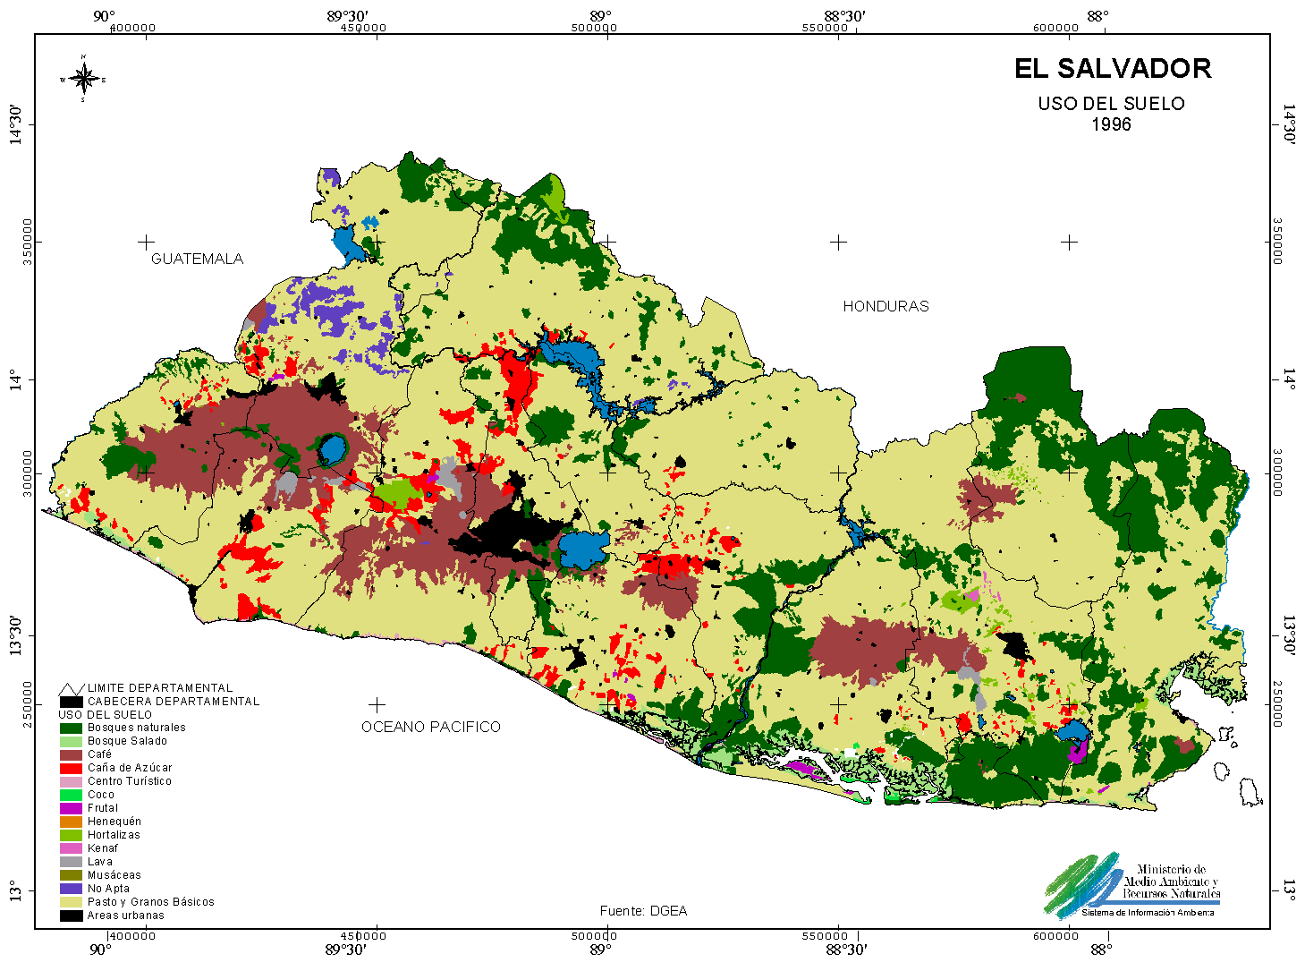
Territorio Nacional: 21,040 km²
Masas de agua 320 km²
Extensión de tierra 20,720 km²

Slide 9
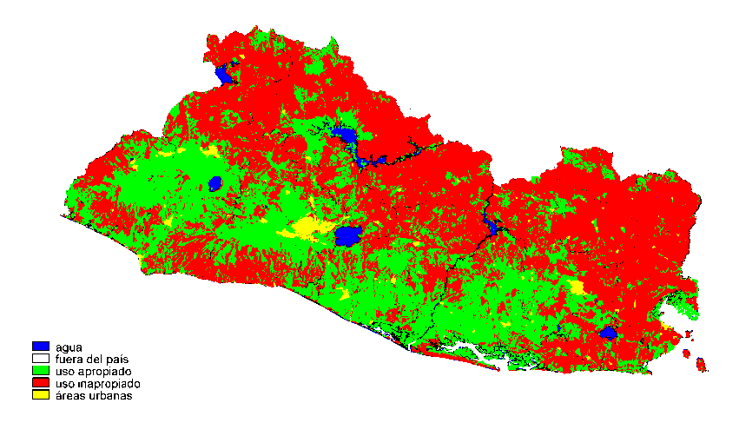
 | Área (km²) | %
Áreas urbanas: | 308.74 | 1.50
Uso inapropiado: | 11,817.13 | 57.32
Uso apropiado: | 8,131.79 | 39.45
Agua: | 357.69 | 1.74
TOTAL | 20615.35 | 100.00

Slide 10
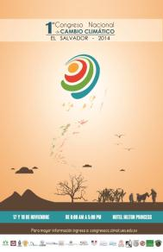
Estado del Arte en Cambio Climático, Agricultura y Seguridad Alimentaria en El Salvador. MAG
PONENCIAS
PRIMER CONGRESO DE CAMBIO CLIMATICO. EL SALVADOR
17-18 NOV-2014
ADAPTACION DE SISTEMAS AGRICOLAS : Maiz y Frijol ante Cambio Climatico en El Salvador. CRS

Slide 11
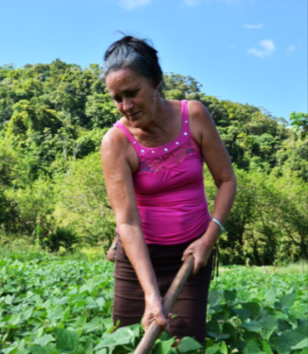
Agricultura e impacto de la variabilidad climática
Las áreas más vulnerables a la variabilidad climática del país son los departamentos de La Unión, Morazán, San Miguel y Usulután, así como el departamento de Cabañas, en la zona paracentral; la zona costera, particularmente los departamentos pertenecientes a la cuenca del Río Lempa.
En los últimos años, las lluvias han sido inusualmente intensas y se ha modificado su origen, desarrollándose cerca de la costa del Pacífico del país (MARN, 2013).
Notes:
In order to develop adequate portfolios of activities to address the challenges that the agricultural sector of the prioritized countries face, CCAFS LAM strategy includes three main components. These respond to specific characteristics of the region discussed by regional stakeholders in the workshop mentioned above .

Slide 12
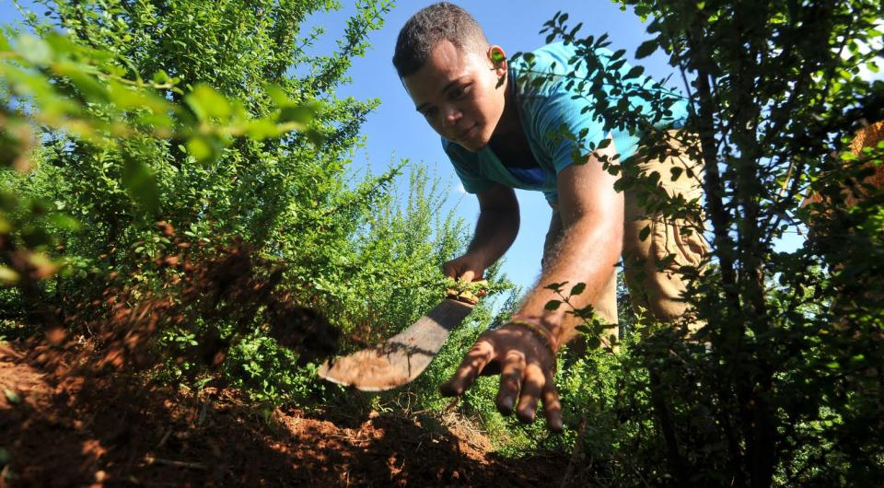
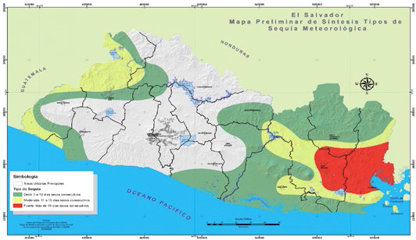
Agricultura e impacto de la variabilidad climática
En El Salvador, las áreas críticas sujetas a procesos de degradación y sequía se encuentran particularmente en la zona oriental (MARN, 2014).
Notes:
In order to develop adequate portfolios of activities to address the challenges that the agricultural sector of the prioritized countries face, CCAFS LAM strategy includes three main components. These respond to specific characteristics of the region discussed by regional stakeholders in the workshop mentioned above .

Slide 13
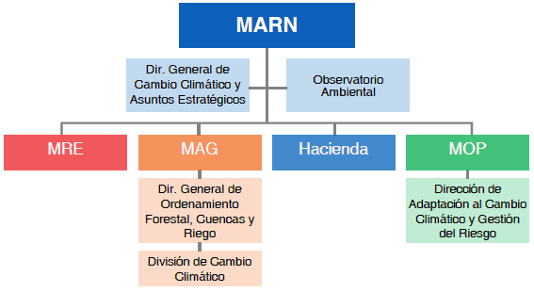
Estructura nacional para cambio climático, agricultura y seguridad alimentaria
Convenios de Cooperación interinstitucional para enfrentar el cambio climático
Para el sector agropecuario, se creó la División de Cambio Climático como una dependencia del nivel operativo del MAG, la cual coordina la adopción de las medidas de mitigación y adaptabilidad de los sectores agrícola, pecuario, forestal, acuícola y pesquero.
Notes:
In order to develop adequate portfolios of activities to address the challenges that the agricultural sector of the prioritized countries face, CCAFS LAM strategy includes three main components. These respond to specific characteristics of the region discussed by regional stakeholders in the workshop mentioned above .

Slide 14
LA IMPORTANCIA DE LA AGRICULTURA DE SECANO EN EL SALVADOR
El 78 % de tierra agrícola es de secano.
El 75% de los Alimentos (Granos básicos, hortalizas, frutas y carnes, lácteos) proviene de Agricultura de Secano.
Genera el mayor numero de medios de vida a los sectores rurales pobres de El Salvador: 325,000 GB, 16,000 Café directos e indirectos 50,000 y 59,461 en Ganadería

Slide 15
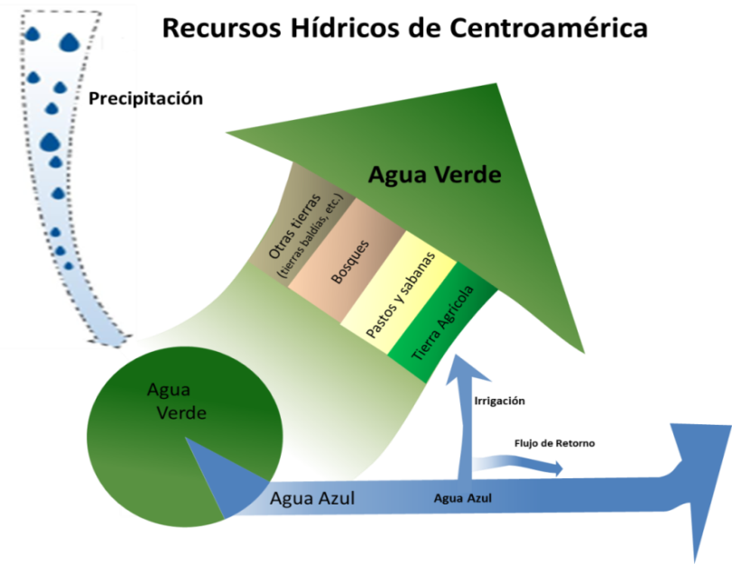

Slide 16
CONSIDERACIONES FINALES
La información presentada es fundamental para entender cómo la región CA puede lograr la seguridad alimentaria a largo plazo frente a los desafíos extremos.
El cambio climático aumenta la vulnerabilidad y la preocupación sobre la adaptación de los más de un millón de agricultores de subsistencia en Centroamérica que dependen del maíz y frijol para su supervivencia.
El llamado urgente para todos: agricultores, agentes de extensión, gobiernos, organizaciones de asistencia; es que tenemos que adoptar un enfoque fundamentalmente diferente hacia la agricultura.
El enfoque de Agua Verde aporta elementos para una agricultura resiliente.

Slide 17
“RESCATE, CONSERVACIÓN Y PROMOCIÓN DE GERMOPLASMA DE FRUTALES NATIVOS EN EL SALVADOR Y LA ADAPTACIÓN AL CAMBIO CLIMÁTICO”. UES . CIENCIAS AGRONOMICAS
PONENCIAS
PRIMER CONGRESO DE CAMBIO CLIMATICO. EL SALVADOR
17-18 NOV-2014
Programa de Restauración de Ecosistemas y Paisajes: Alternativa ante el Cambio Climático . MARN

Slide 18
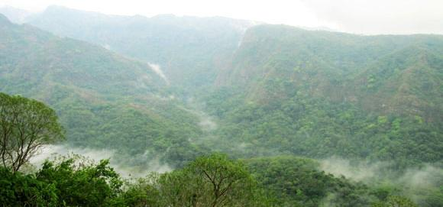
Programa de Restauración de Ecosistemas y Paisajes: Alternativa ante el Cambio Climático
Primer Congreso Nacional de Cambio Climático El Salvador 18 de octubre de 2014

Slide 19
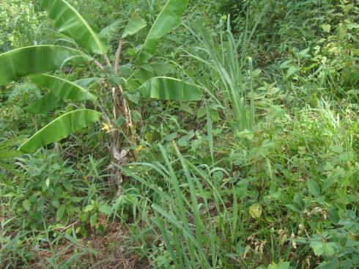
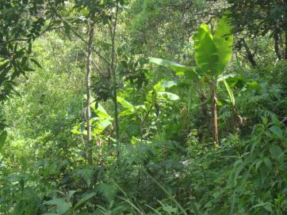
Caracteristicas de la Agricultura que promovemos
Convivencia en el espacio y el tiempo de numerosos cultivos asociados y en rotación.
Fincas con tamaño acorde a la medida humana bajo el ojo cuidadoso del agricultor.
Los arboles vuelven a formar parte del territorio agrícola (linderos, bosquetes y bosques con cultivos herbáceos).

Slide 20
Generación de Tecnologías para Adaptabilidad al Cambio Climático. CENTA
PONENCIAS
PRIMER CONGRESO DE CAMBIO CLIMATICO. EL SALVADOR
17-18 NOV-2014
Soberanía alimentaria y política agroalimentaria en el contexto del cambio climático en El Salvador. Yvette Aguilar.

Slide 21
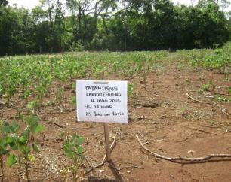
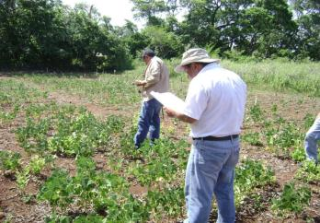
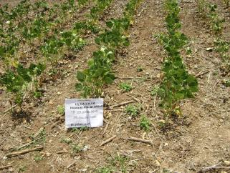
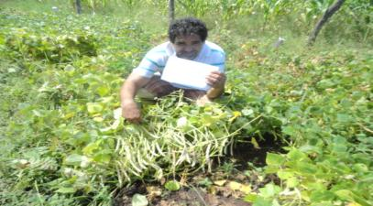
Granos Básicos - Frijol
Época Mayo-Junio 2014
Generar variedades de frijol con características de resistencia y/o tolerancia a la humedad limitada y altas temperaturas
Época Agosto 2014

Slide 22
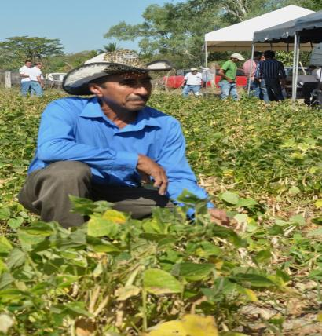
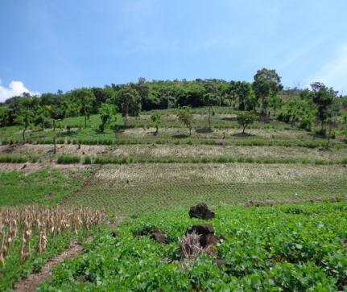
Tecnologías generadas en frijol
Variedad de Frijol CENTA Costeño 2
Variedad de Frijol CENTA Pipil
Adaptación 50 a 1200 msnm
Potencial de Rendimiento 35 qq/mz
Adaptación 30 a 1200 msnm
Potencial de Rendimiento 35 qq/mz

Slide 23
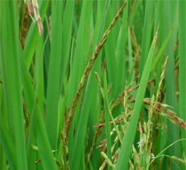
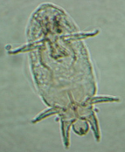
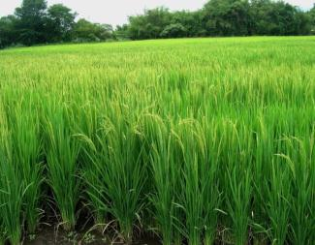
Tecnologías generadas en Arroz
Granos Básicos - Arroz
Evaluación de la tolerancia de las variedades y líneas élites de arroz (Oryza sativa) al ácaro de la vaina (Steneotarsonemus spinki)
Puede ocasionar hasta 80 % de reducción en la producción
Variedad CENTA A-8
Potencial de rendimiento 147 qq/mz
Días madurez 110

Slide 24
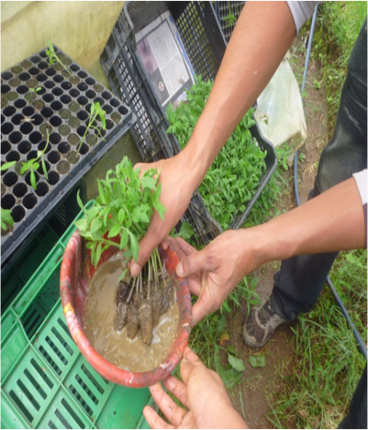
Hortalizas
USO DE BIOFERTILIZANTES PARA LA PRODUCCION DE HORTALIZAS
Incrementa el sistema radicular
Mayor absorción de nutrientes y agua
Mayor resistencia a enfermedades en la raíz
Mayor aprovechamiento de los fertilizantes
Mejora los suelos
Aumenta el crecimiento y desarrollo de la planta
Frutos de mejor calidad
Hongos micorrizicos arbusculares

Slide 25
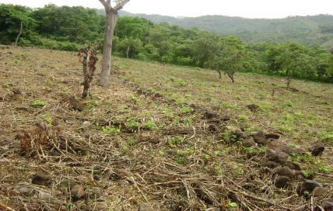
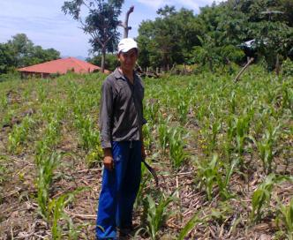
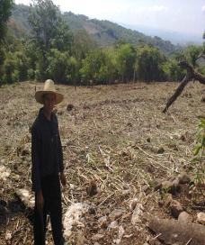
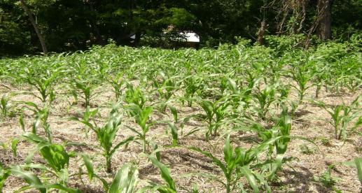
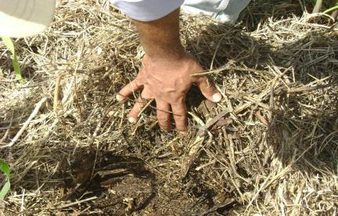
Fomento de la no quema y manejo de ratrojos
Conservar Humedad y mejorar suelos

Slide 26
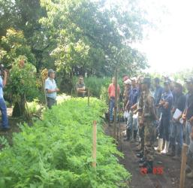
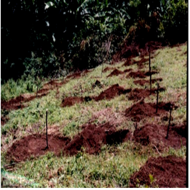
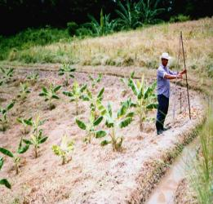
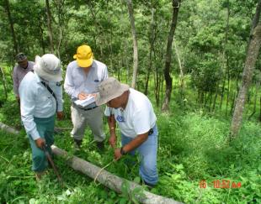
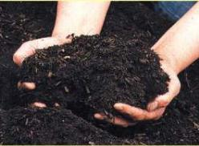
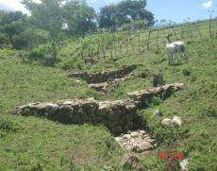
Vivero Forestal
Acequias
Terrazas Individuales
Abonos orgánicos
Manejo Forestal
Diques de piedra

Slide 27
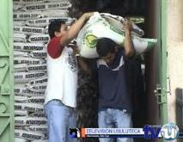
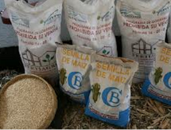
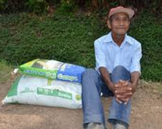
El PAF y la soberanía alimentaria
El enfoque no fue de soberanía alimentaria ni de sustentabilidad ambiental, sino de entrega de paquetes agrícolas con insumos:
Semilla certificada de maíz o frijol y fertilizantes
No se abordaron las brechas en el acceso, uso, usufructo y tenencia de la tierra, ni en el acceso o control de la cantidad y calidad del agua, semillas, ecosistemas y otros recursos territoriales.
La asistencia técnica, asesoría y capacitación tuvieron una cobertura menor al 45% de los beneficiarios, focalizándose en uso de los insumos agrícolas, sin abordar de manera sustentada e integrada: equidad de género, conocimiento ancestral y local, la agricultura sostenible ni adaptación al cambio climático

Slide 28
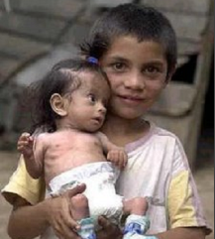
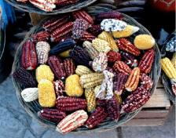
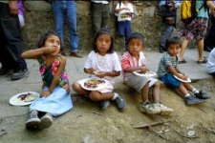
Impactos futuros en la seguridad y soberanía alimentaria en El Salvador
Escasez de alimentos (granos básicos y pesquerías) por baja producción y productividad, por sequías, inundaciones y olas de calor
Desaparición y reducción de especies agrícolas por intolerancia a los cambios de temperaturas y patrón de lluvias, surgimiento de plagas y enfermedades
Deterioro y pérdida del entorno natural rural que es fuente de alimentos y bienes comerciables para las familias rurales
Falta de agua para uso doméstico y agricultura, afectando el uso e ingestión de los alimentos
Dependencia de las importaciones de alimentos a precios elevados y de dudosa calidad

Slide 29
COMO EVALUARIA EL ESTADO DEL CONOCIMIENTO DE LA TEMATICA EN EL SECTOR?
PRIMER CONGRESO DE CAMBIO CLIMATICO. EL SALVADOR
17-18 NOV-2014
Es débil y se necesita fortalecer el conocimiento, ya que esta disperso, no se comparte y existe una gran brecha respecto al desafío del cambio climático. Se carece de políticas gubernamentales que incentiven la investigación para adaptarse al CC.

Slide 30
QUE ASPECTOS Y ACTORES SON ESENCIALES Y NO ESTAN SIENDO CONSIDERADOS?
PRIMER CONGRESO DE CAMBIO CLIMATICO. EL SALVADOR
17-18 NOV-2014
Es esencial el financiamiento e integrar mas a la academia con los programas de país. Los gobiernos locales, empresa privada, iglesias y sistema educativo en general. Concientizar a la empresa privada de su rol ante el CC.

Slide 31
QUE MEDIDAS O ACCIONES SERA NECESARIO IMPLEMENTAR, CONTINUAR Y O REEVALUAR EN EL CORTO Y MEDIANO PLAZO?
PRIMER CONGRESO DE CAMBIO CLIMATICO. EL SALVADOR
17-18 NOV-2014
Medidas inmediatas, mecanismos de coordinación y articulación, desarrollar alianzas permanentes en los aspectos políticos y operativos que integren y guíen los esfuerzos de las diferentes instituciones.
Se requiere monitorear coordinadamente el clima en todo el país e incluir en la política de CC a la pequeña y mediana empresa. Es imprescindible revisar el curricular educativo en todos los niveles, educar en cambio climatico, es urgente.

Slide 32
QUE LINEAS DE INVESTIGACION Y TRANSFERENCIA DE ENERGIA ES NECESARIO IMPLEMENTAR?
PRIMER CONGRESO DE CAMBIO CLIMATICO. EL SALVADOR
17-18 NOV-2014
Investigar sobre la producción de agua, adaptación y transferencia de tecnologías apropiadas y mitigación ante el cambio climático..
Conocer sobre el proceso de desertificación en ES.
Promover el uso de tecnologías agroforestales con especies rentables y que protejan el medio ambiente. Investigar sobre las épocas de producción de alimentos.
Investigar sobre agricultura orgánica y el uso de especies nativas para proteger los bancos de germoplasma.

Slide 33
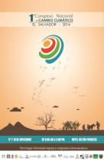
CONCLUSIONES: - Carencia de identificación de necesidades . - Falta analizar datos del clima, rendimientos, ocurrencia de enfermedades, relacionadas con CC. - Se requiere estudios multisectoriales, incluyendo especialistas en ecosistemas, agua, agricultura, biología, sin olvidar e incorporar la parte social y los conocimientos antropológicos.
PRIMER CONGRESO DE CAMBIO CLIMATICO. EL SALVADOR
17-18 NOV-2014
SOBRE CAMBIO CLIMATICO, SE DEBEN EVITAR LAS CONTRADICIONES INTERNAS PARA TENER UNA VISIÓN AMPLIA Y HACER UNA VISIÓN PROPIA DE PAIS SIN INFLUENCIAS EXTERNAS YA QUE SON MULTIPLES, TENIENDO ENCUENTA LAS CONSECUENCIAS DE CC EN CADA REGION.

